Slide 1
CS561 – Verteilte Systeme Sicherheit & Cloud-Computing
By
Jan Ebbe
&
Michael schneider

Slide 2
Themenübersicht
Add your first bullet point here
Add your second bullet point here
Add your third bullet point here

Slide 3
Sicherheit und Datenschutz in Public Clouds
Datenintegrität auf Infrastruktur-, Plattform- und Applikationsebene oft nicht gewähleistet
Mandantentrennung erfolgt oft ungenügend
Meistens ist es nicht genau möglich die eigentlichen Daten im System zu lokalisieren. Bei einer Löschung von Daten kann oft keine Garantie über die Vollständigkeit gegeben werden
Bei einer Insolvenz des Anbieters wird die Infrastruktur oft verkauft. Was passiert mit ihren Daten?

Slide 4
Sicherheit und Datenschutz in Public Clouds
Viele Datenschutzgesetzte sind einzuhalten, da Daten in oft mehreren Ländern mit unterschiedlichen Gesetzten verarbeitet werden
Sicherheitsrisiko Mensch

Slide 5
Cloud System - Beispiel
Endgeräte

Slide 6
Cloud System - Beispiel
(Virtueller) Server
Endgeräte

Slide 7
Cloud System - Beispiel
Hosts
(Virtueller) Server
Endgeräte

Slide 8
Cloud System - Beispiel
Server und
Dienste
Hosts
(Virtueller) Server
Endgeräte

Slide 9
Storage Cloud System – Beispiel
Dateiserver
Host
(Virtueller) Server
Endgeräte

Slide 10
Storage Cloud System – Beispiel Dropbox
Authentifizierung gemäss Oauth 2.0 Protokoll
https://api-content.dropbox.com/1/files/<root>/<path>
https://api-content.dropbox.com/1/files_put/<root>/<path>?param=val
https://api.dropbox.com/1/delta

Slide 11
Storage Cloud System – Beispiel Dropbox
?
HTTPS - Encryption
Dateiübertragung SSL-Verschlüsselt
Persistenz-Verschlüsselung?

Slide 12
Storage Cloud System – Beispiel Dropbox
HTTPS - Encryption
Dateiübertragung SSL-Verschlüsselt
Persistenz-Verschlüsselung?
Datenspeicher:
Amazon Simple Storage Service
Datenzentren in den USA
Alle Daten 256bit AES-Encrypted

Slide 13
Storage Cloud System – Beispiel Dropbox
Dateiübertragung SSL-Verschlüsselt
Persistenz-Verschlüsselung?
Datenspeicher:
Amazon Simple Storage Service
Datenzentren in den USA
Alle Daten 256bit AES-Encrypted
ABER: Vollständiger Klartextzugriff auf Nutzerdaten durch Dropbox Inc.

Slide 14
Storage Cloud System – Beispiel Dropbox
Dateiübertragung SSL-Verschlüsselt
Persistenz-Verschlüsselung?
Datenspeicher:
Amazon Simple Storage Service
Datenzentren in den USA
Alle Daten 256bit AES-Encrypted
ABER: Vollständiger Klartextzugriff auf Nutzerdaten durch Dropbox Inc.
Lösung?

Slide 15
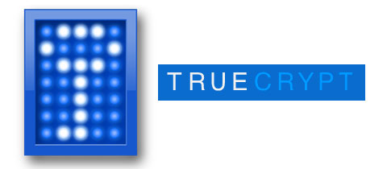
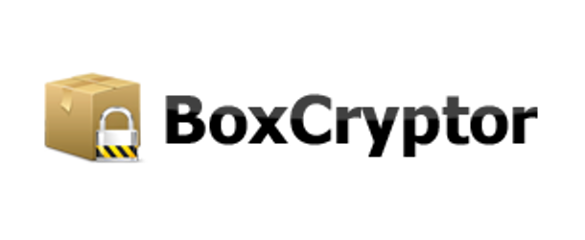

Storage Cloud System – Data Encryption
Lösung:
Anderen Cloudservice nutzen (z.B. Mega)
Clientseitige Verschlüsselung

Slide 16
Storage Cloud System – Dropbox &
Funktionsweise:

Slide 17
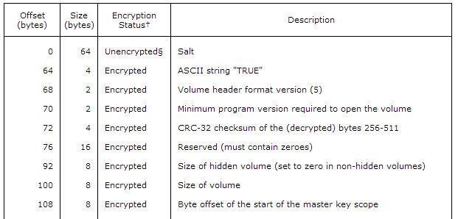
Storage Cloud System – Dropbox &
Funktionsweise:
TrueCrypt Volume
Spezifikation:

Slide 18
Storage Cloud System – Dropbox &
Funktionsweise:

Slide 19
Storage Cloud System – Dropbox &
Funktionsweise:
Vorteile:
Beliebig starke Verschlüsselung wählbar
Zahlreiche unterschiedliche Verschlüsselungsmethoden
Dynamische oder statische Containergrösse möglich
Open Source

Slide 20
Storage Cloud System – Dropbox &
Funktionsweise:
Vorteile:
Beliebig starke Verschlüsselung wählbar
Zahlreiche unterschiedliche Verschlüsselungsmethoden
Dynamische oder statische Containergrösse möglich
Open Source
Nachteile:
Verschlüsselung wird lokal durchgeführt (Performance)
Starke Performanceeinbusse bei dynamischen Containern
Cloudservice sollte DeltaCopy unterstützen

Slide 21
Storage Cloud System – Dropbox &
Funktionsweise:
Vorteile:
Beliebig starke Verschlüsselung wählbar
Zahlreiche unterschiedliche Verschlüsselungsmethoden
Dynamische oder statische Containergrösse möglich
Nachteile:
Verschlüsselung wird lokal durchgeführt (Performance)
Starke Performanceeinbusse bei dynamischen Containern
Cloudservice sollte DeltaCopy unterstützen

Slide 22
Storage Cloud System – DeltaCopy
Funktionsweise:
…
TrueCrypt Container
Sector 1
Sector 2
Sector 3
Sector 4
Sector n

Slide 23
Storage Cloud System – DeltaCopy
Funktionsweise:
…
TrueCrypt Container
Sector 1
Sector 2
Sector 3
Sector 4
Sector n
…
DeltaCopy Indexing

Slide 24
Storage Cloud System – DeltaCopy
Funktionsweise:
…
TrueCrypt Container
Sector 1
Sector 2
Sector 3
Sector 4
Sector n
…
DeltaCopy Indexing
Notes:
Truecrypt header wird auch neu synchronisiert

Slide 25
Storage Cloud System – DeltaCopy
Funktionsweise:
…
TrueCrypt Container
Sector 1
Sector 2
Sector 3
Sector 4
Sector n
…
DeltaCopy Indexing

Slide 26
Storage Cloud System – DeltaCopy
Funktionsweise:
…
TrueCrypt Container
Sector 1
Sector 2
Sector 3
Sector 4
Sector n
…
DeltaCopy Indexing
}
Synchronisieren

Slide 27

Storage Cloud System – Cloud-Service Vergleich
 | Dropbox | Google Drive | SkyDrive | Mega
Gratis Storage | 2 GB* | 5 GB | 7 GB | 50 GB
Günstigster Preis | 12 GB / USD / Monat (0.5 TB / $41.60 ) | 20 GB / USD / Monat (16 TB / $799.99) | 2 GB / USD / Monat (0.2 GB / $100.00) | 164 GB / USD / Monat (4 TB / $24.99)
Web Interface
API
Software Support | Linux, Windows, Android, iOS, OS X | Windows, Android, iOS, OS X | Windows, Android, iOS, OS X, Windows Phone | Android
Versionierung |  |  |  | -
DeltaCopy Support |  | - | - | -
Zugriff auf Userdaten | 256 Bit AES-Verschlüsselt auf Server, Schlüssel der Firma bekannt | 128 Bit AES-Verschlüsselt auf Server, Schlüssel der Firma bekannt | ? | 128 Bit-AES, Schlüssel Clientseitig zufällig generiert
Notes:
Mega:
Limitierter Traffic (8TB)
Windows und iOS im Betatest

Slide 28
Storage Cloud Alternativen
Keine Cloud gemäss eigentlicher Definition:
AeroFS
BitTorrent Sync
Eigene Cloud-Lösungen:
OwnCloud
SpakleShare

Slide 29
Storage Cloud Alternativen
Keine Cloud gemäss eigentlicher Definition:
AeroFS
BitTorrent Sync
Eigene Cloud-Lösungen:
OwnCloud
SpakleShare

Slide 30
Storage Cloud Alternativen - BitTorrent Sync
Discovery im LAN:
Broadcast
Peer Exchange (PEX)
Manuelle Hostliste
Peer Exchange / Data Synchronization

Slide 31
Storage Cloud Alternativen - BitTorrent Sync
Discovery im LAN:
Broadcast
Peer Exchange (PEX)
Manuelle Hostliste
Discovery im WAN:
Manuelle Hostliste
Peer Exchange (PEX)
Tracker/Server
(DHT)
Tracker
Peer List Request
Notes:
DHT = Distributed Hash Table

Slide 32
Storage Cloud Alternativen - BitTorrent Sync
Discovery im LAN:
Broadcast
Peer Exchange (PEX)
Manuelle Hostliste
Discovery im WAN:
Manuelle Hostliste
Peer Exchange (PEX)
Tracker/Server
(DHT)
Data Synchronization
Notes:
DHT = Distributed Hash Table

Slide 33
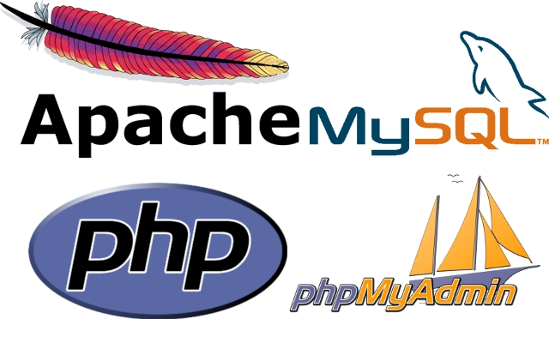

Storage Cloud do it yourself – ownCloud
Benötigte Infrastruktur:
Webserver mit PHP-Unterstützung
DNS oder feste IP-Adresse
ownCloud Software Package
SQLite oder MySQL-Server
Notes:
DEMO

Slide 34
Cloud Computing
Oft durch IaaS Modelle realisiert (Benutzer mietet VM)
Skalierungsgedanke und Maximierung der Dynamik im Vordergrund
Klassische Beispiele:
Amazon AWS EC2
OpenStack

Slide 35
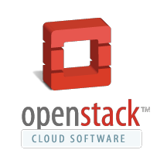
OpenStack
Stellt Architektur für Cloud Services bereit
Unterstützt durch AMD, Intel, HP, Dell und der SUSE Linux GmbH
Freie Software (Apache Lizenz)
in Python entwickelt
Notes:
Mega:
Limitierter Traffic (8TB)
Windows und iOS im Betatest

Slide 36
OpenStack
Komponenten
OpenStack Compute verwaltet Gruppen von VMs, unterstützt KVM, Xen und Hyper-V als Hypervisoren
OpenStack Object Storage redundante Datenspeicherung (wird von OS Compute verwendet)
Notes:
Mega:
Limitierter Traffic (8TB)
Windows und iOS im Betatest

Slide 37
OpenStack
Komponenten
OpenStack Image Service stellt OpenStack-Benutzern VM Images als Vorlage zur Verfügung
OpenStack Block Storage stellt virtuellen Speicher in Form von Speichermedien (CDs, Festplatten, etc.) zur Verfügung. Dieser kann in OS Compute Instanzen eingebunden werden.
Notes:
Mega:
Limitierter Traffic (8TB)
Windows und iOS im Betatest

Slide 38
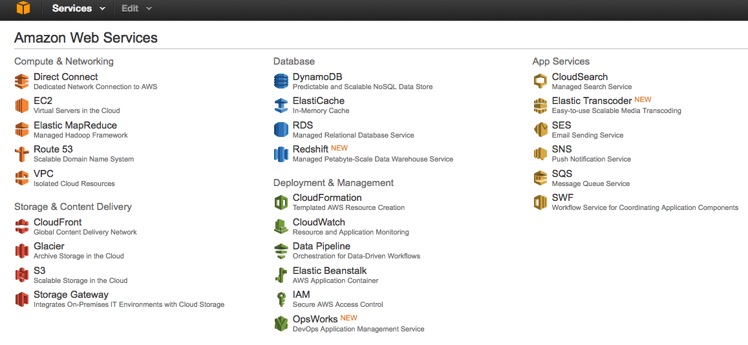
Amazon Web Services
Notes:
Mega:
Limitierter Traffic (8TB)
Windows und iOS im Betatest

Slide 39

Amazon Elastic Compute Cloud
User mietet Instance (VM) (via Image Service oder Image Import)
Abrechnung Stundenweise, je nach beanspruchter Rechenleistung (von 0.02$ bis 4’600$, micro Instances 1 Jahr kostenlos)
Auto Scaling möglich
Freie Wahl an welchem Ort die VM gestartet wird
“Elastische” IPs kostenlos
Notes:
Mega:
Limitierter Traffic (8TB)
Windows und iOS im Betatest

Slide 41
